Slide 1
מערכת שידורים לאומית

Slide 2
ניהול זמן
כישורי חיים לכיתות י'-י"ב
עם המורה הילי שמיר
מדריכה ארצית באגף לקויות למידה והפרעת קשב
השירות הפסיכולוגי ייעוצי

Slide 3
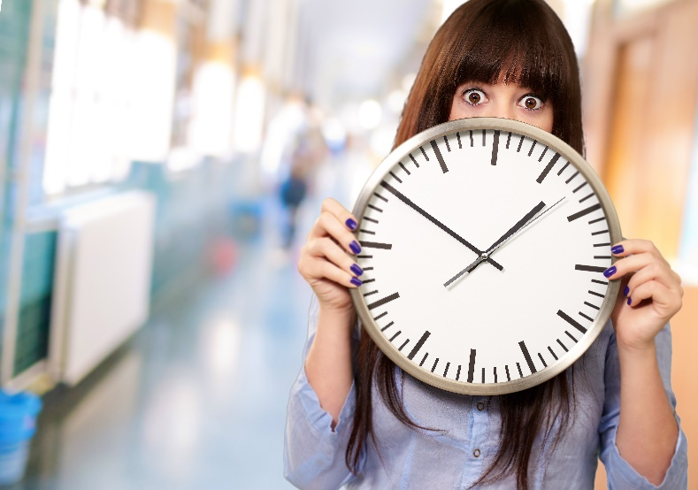
מה נלמד היום?
מהו ניהול זמן?
איך מתמודדים עם עומס של מטלות?
טבלת דחוף – חשוב
התמודדות עם שואבי זמן

Slide 4
תיעדוף משימות על פי טבלת "דחוף-חשוב"

Slide 5
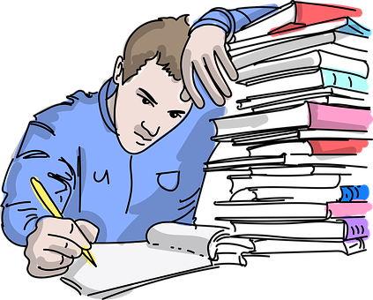
איך אתם בניהול זמן?
נסו למקם את עצמכם - עד כמה אתם מצליחים לעמוד בזמנים במשימות השוטפות של הלמידה?
אני עומד בכל המשימות הנדרשות. סדר היום שלי מאורגן ו"מתוקתק"
אני מתקשה להתמודד עם עומס המטלות שלי

Slide 6
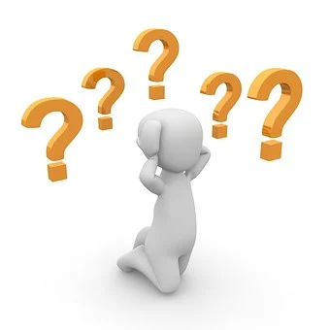
נתחיל באירוע מהחיים
השעה 16:00 אחר הצהריים. מחר יש מבחן בהיסטוריה, נשאר לכם לחזור על חצי מהחומר. אתם מגלים שבעוד חצי שעה מתחיל פרק חדש בסדרה אהובה עליכם בטלוויזיה. בדיוק עכשיו חבר/ה מתקשר/ת ומזמינ/ה אתכם לפעילות ספורטיבית או ליציאה לקניות, ואז...אמא מבקשת שתקפצו רגע לקנות לחם מהמכולת לארוחת ערב. אתם נזכרים פתאום שיש עבודה גדולה להגשה בספרות בעוד 5 ימים שעדיין לא התחלתם, ושתכננתם לעשות סדר בחדר שלכם כי הוא מבולגן, וגם ממש מתחשק לכם עכשיו להקשיב לשיר חדש של הזמרת האהובה עליכם, ולפתע קיבלתם תזכורת שצריך להגיש עד מחר בלילה "יומן קריאה" על ספר שקראתם באנגלית.

Slide 7
הסיטואציה מוכרת לכם?
איך ההרגשה?
מבלבל
מלחיץ
מתסכל
מכעיס
מייאש
הצפה
חוסר אונים
איך יוצאים מזה?

Slide 8
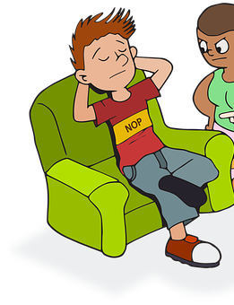
מה הייתם עושים במצב כזה?
תשובות שנתנו תלמידים:
מסדרים לפי סדר עדיפויות
מתחילים במה שהכי דחוף
מתחילים במה שהכי מושך וקל
לא עושים
כלום עקב תחושת הצפה
Notes:
להשמיע מדקה 2:05 עד הסוף

Slide 9
"צריך וצריך ומרוב שהצטרכתי כבר שכחתי מה אני רוצה..." (יונתן גפן ויוני רכטר)

Slide 10
ניהול זמן
ההתמודדות עם עומס כזה של מטלות מחייבת אותנו לניהול זמן יעיל. מהו בעצם ניהול זמן?
השאלה המרכזית: האם אדם תופס את עצמו כשולט באירועים המתרחשים בחייו או שהם
שולטים בו?
ניהול זמן הוא תהליך של תכנון והפעלת שליטה מודעת על זמן שהוקדש לפעילויות ספציפיות.
שימוש יעיל בזמן מעניק לאדם את האפשרות לנהל ולהשתמש בזמן בהתאם לרצונו.
והחשוב מכל – ניהול זמן מאפשר תחושת שליטה, רוגע, מרחב פנימי ושמחה.

Slide 11
ניהול זמן אפקטיבי
מה נדרש כדי לנהל את הזמן באופן יעיל?
מודעות לצורך לניהול הזמן
יצירת סביבה שתורמת ליעילות
קביעת סדרי עדיפויות
ביצוע פעילות בעקבות תיעדוף
צמצום הזמן שמבוזבז על פעילויות ברמת חשיבות משנית
תמריצים לשינוי התנהגות כדי להבטיח עמידה בלוחות הזמנים הקשורים לזמן.

Slide 12
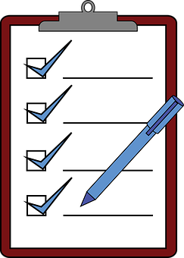
ניהול זמן אפקטיבי
כיצד כדאי לנהל נכון את הזמן במצב שתיארנו?
קודם כל לעצור ולנשום! להשתדל לעבוד בלי לחץ, בנחת...
להתחבר לרצון שלי אל מול ה"צריך"
כתיבת רשימה של כל המשימות והפעילויות המתוכננות – מאפשרת להוריד עומס מהזיכרון.
תיעדוף – יצירת סדרי עדיפויות.

Slide 13
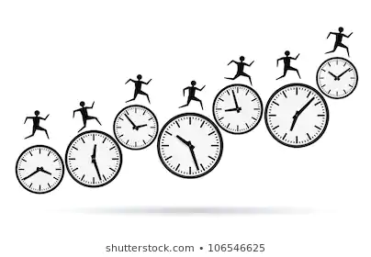
ניזכר בתיאור האירוע ונכתוב רשימה של כל התוכניות לפי סדר אקראי
השעה 16:00 אחר הצהריים. מחר יש מבחן בהיסטוריה, נשאר לכם לחזור על חצי מהחומר. אתם מגלים שבעוד חצי שעה מתחיל פרק חדש בסדרה אהובה עליכם בטלוויזיה. בדיוק עכשיו חבר/ה מתקשר/ת ומזמינ/ה אתכם לפעילות ספורטיבית בקרבת הבית, ואז...אמא מבקשת שתקפצו רגע לקנות לחם מהמכולת לארוחת ערב. אתם נזכרים פתאום שיש עבודה גדולה להגשה בספרות בעוד 5 ימים שעדיין לא התחלתם, ושתכננתם לעשות סדר בחדר שלכם כי הוא מבולגן, וגם ממש מתחשק לכם עכשיו להקשיב לשיר חדש של הזמרת האהובה עליכם, ולפתע קיבלתם תזכורת שצריך להגיש עד מחר בלילה "יומן קריאה" על ספר שקראתם באנגלית.

Slide 14
רשימת מטלות בסדר אקראי
ללמוד למבחן בהיסטוריה שיתקיים מחר
לצפות בפרק חדש בסדרה אהובה
לצאת עם חבר לפעילות ספורטיבית בקרבת הבית
לקנות לחם מהמכולת לארוחת ערב.
עבודה בספרות להגשה בעוד 5 ימים
סדר בחדר
האזנה לשיר חדש
להגיש עד מחר בלילה "יומן קריאה" על ספר באנגלית
ממה מתחילים?
איך לתעדף מטלות?

Slide 15
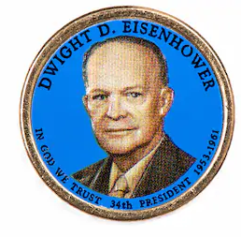
המטריצה של אייזנהאואר
טבלת דחוף - חשוב
דווייט אייזנהאואר, הנשיא ה-34 של ארה"ב, נחשב לאחד ממנהיגי המדינה שידעו כיצד לנהל את זמנם בצורה הטובה ביותר.
הוא היה ידוע בכך שנהג לשלוט במספר תחומים בחייו במקביל ביעילות רבה. איך הוא עשה זאת? הנשיא נהג לחלק פיסת דף ל-4 חלקים על פי מידת הדחיפות והחשיבות.

Slide 16
המטריצה של אייזנהאואר
טבלת דחוף - חשוב
 | חשוב | לא חשוב
דחוף | חשוב ודחוף | לא חשוב ודחוף
לא דחוף | חשוב ולא דחוף | לא חשוב ולא דחוף

Slide 17
המטריצה של אייזנהאואר
ומה לגבי הבקשה של אמא לקנות לחם? וההזמנה של החבר/ה שלי
טבלת "דחוף – חשוב" של אילת
 | חשוב | לא חשוב
דחוף | חשוב ודחוף | לא חשוב ודחוף
לא דחוף | חשוב ולא דחוף | לא חשוב ולא דחוף
להתכונן למבחן שיתקיים מחר
להתחיל להכין יומן קריאה
לצפות בסדרת טלוויזיה שתתחיל עוד חצי שעה
להקשיב לשיר חדש של הזמרת האהובה עלי
להתעדכן באינסטגרם
להכין את העבודה בספרות (הגשה בעוד 5 ימים), לסדר את החדר...

Slide 18
המטריצה של אייזנהאואר
לפי השיטה של אייזנהאואר – מההיבט העסקי
את המשימות הדחופות והחשובות יש לבצע מידית
מהמשימות שאינן חשובות ואינן דחופות יש להתעלם
למשימות החשובות שאינן דחופות יש לקבוע תאריך לביצוע וסיום באופן אישי
את המשימות הדחופות אך הבלתי חשובות אפשר להעביר לביצוע על ידי מישהו אחר ( במידת האפשר)

Slide 19
ועכשיו ננסה בעצמנו
קחו דף וכלי כתיבה ורשמו לעצמכם רשימה של המשימות והתוכניות שיש לכם בימים הקרובים.
רשמו גם מטלות חשובות וגם פעילויות מהנות שמתחשק לכם לעשות.
חשבו גם על פעילויות שאתם עצמכם מעוניינים לבצע וגם על פעולות
שאחרים מצפים מכם לבצע.
שרטטו טבלת דחוף-חשוב שבצו את הפעילויות בטבלה.

Slide 20
הפסקה
 | חשוב | לא חשוב
דחוף | חשוב ודחוף | לא חשוב ודחוף
לא דחוף | חשוב ולא דחוף | לא חשוב ולא דחוף

Slide 21
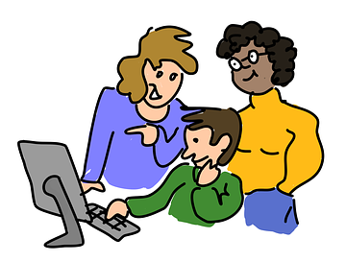
תודה שחזרתם אלינו
כעת לאחר שהכנתם את טבלת "חשוב- דחוף" אישית, נשאל את עצמנו כמה שאלות:
האם לכולנו אותן סדרי עדיפויות?
האם מה שחשוב לאחד חשוב בהכרח גם לאחר?
מה הופך משימה לדחופה?
מה הופך משימה לחשובה?

Slide 22
שונות בין בני אדם לגבי ה"דחוף" וה"חשוב"
טבלת "חשוב – דחוף" היא טבלה אישית.
לכל תלמיד סדרי עדיפויות שונים. הטבלה שיצרתם כרגע נכונה לכם ולא בהכרח נכונה לחברכם לספסל הלימודים.
הטבלה משתנה אצל אותו אדם בתקופות שונות. תקופת מבחנים ובגרויות לא דומה לתקופת חופשה.

Slide 23
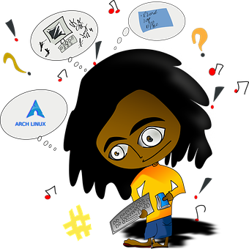
מה הופך משימה לדחופה? מה הופך משימה לחשובה?
משימה דחופה – משימה שיש לה תאריך יעד קרוב
משימה חשובה – זה תלוי...
חשוב לי? חשוב למישהו אחר?
אולי כרגע זה לא נראה חשוב אבל בחשיבה לעתיד זה ממש חשוב!

Slide 24
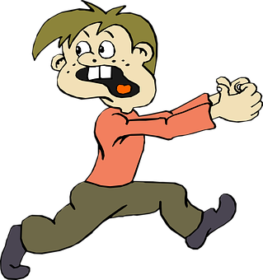
סדרי עדיפויות
 | חשוב | לא חשוב
דחוף | חשוב ודחוף | לא חשוב ודחוף
לא דחוף | חשוב ולא דחוף | לא חשוב ולא דחוף
נתחיל עם המשימות הדחופות והחשובות
ונסדר גם אותן לפי מידת הדחיפות
מבחן בהיסטוריה – למחר בבוקר
ביצים מהמכולת – לארוחת ערב היום
יומן קריאה על ספר באנגלית – למחר בערב

Slide 25
ומה לגבי החשוב ולא דחוף?
 | חשוב | לא חשוב
דחוף | חשוב ודחוף | לא חשוב ודחוף
לא דחוף | חשוב ולא דחוף | לא חשוב ולא דחוף
הבעיה עם משימות חשובות שאינן דחופות היא שלעיתים אנו נוטים לדחות אותן שוב ושוב לזמן אחר, עד שלבסוף הן הופכות להיות ממש דחופות כמו בסרטון טד הזה:

Slide 26
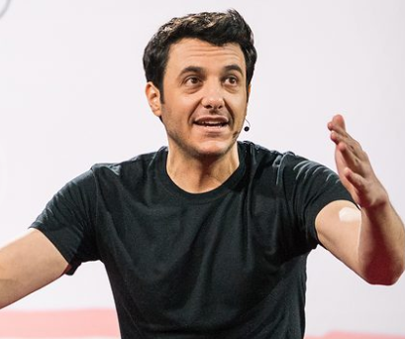
טים אורבן – להיכנס לתוך ראשו של דחיין מקצועי
Notes:
מהתחלה עד דקה 2:45

Slide 27
מטלות חשובות ולא דחופות
 | חשוב | לא חשוב
דחוף | חשוב ודחוף | לא חשוב ודחוף
לא דחוף | חשוב ולא דחוף | לא חשוב ולא דחוף
מוכר לכם?
התופעה המתוארת בסרט
נקראת דחיינות – נטייה לדחות משימות חשובות עד לרגע האחרון או אחריו...
תלמידים רבים חווים תחושות דומות, בעיקר לגבי מטלות שהן חשובות אך לא דחופות.
אז מה עושים?

Slide 28
משימות חשובות אך לא דחופות
 | חשוב | לא חשוב
דחוף | חשוב ודחוף | לא חשוב ודחוף
לא דחוף | חשוב ולא דחוף | לא חשוב ולא דחוף
למשימות כאלה, כמו שאמר אייזנהאואר, יש לקבוע לוח זמנים.
רצוי לחלק את המשימות לשלבים קטנים ולהגדיר לוח זמנים לכל שלב במשימה.
העבודה בספרות להגשה בעוד חמישה ימים:
לחזור ולקרוא את היצירות – יום ראשון
לחזור ולקרוא סיכומים על היצירות – יום שני
לענות על שתי השאלות הראשונות – יום שלישי
לענות על שתי שאלות נוספות – יום רביעי
לחזור ולקרוא את העבודה ולתקן תיקונים אחרונים ולהגיש – יום חמישי

Slide 29
התמודדות עם משימות לא חשובות
 | חשוב | לא חשוב
דחוף | חשוב ודחוף | לא חשוב ודחוף
לא דחוף | חשוב ולא דחוף | לא חשוב ולא דחוף
לרוב הן לא "משימות" אלא פעילויות מהנות שאנחנו אוהבים לעשות בשעות הפנאי.
אולי הן לא חשובות מבחינת ניהול זמן, אך מבחינת הנפש שלנו הן מאוד חשובות.
הן מביאות שמחה, עניין ומשפרות את מצב הרוח.
מבחינת ניהול זמן הן חשובות כדי "לנקות את הראש", לשחרר מתחים ולצבור אנרגיה מחודשת.
לכן חשוב להקצות גם להן זמן!
הבעיה – לעיתים הן שואבות זמן יקר. קשה לנו לשים להן גבולות והן מונעות מאיתנו להגיע למשימות חשובות ו/או דחופות.

Slide 30
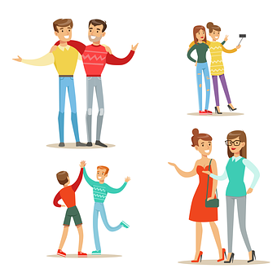
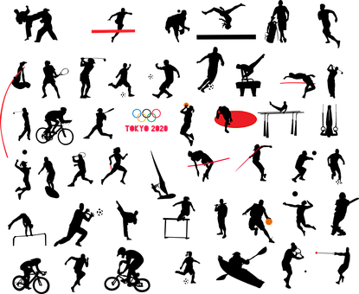
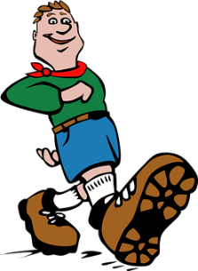
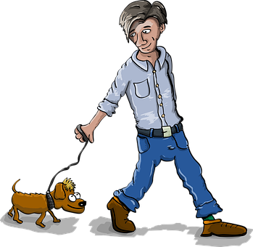
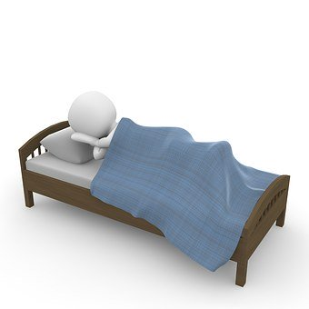
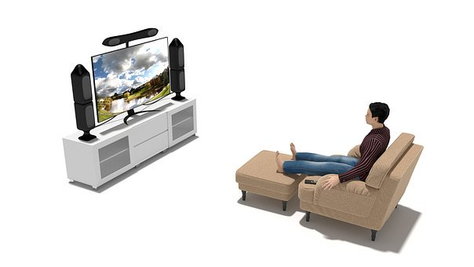
"שואבי הזמן" שלי או "מה אני עושה כשאני לא עושה?"

Slide 31
שואבי הזמן שלנו
 | חשוב | לא חשוב
דחוף | חשוב ודחוף | לא חשוב ודחוף
לא דחוף | חשוב ולא דחוף | לא חשוב ולא דחוף
נשאל את עצמנו...
מה שואב ממני הכי הרבה זמן?
כמה זמן אני משקיע בזה?
האם אני מרוצה מכך?
האם אני מרגיש שיש לי שליטה על זה או שזה משתלט עלי?
האם יש לי דרכים להציב לעצמי מגבלות כאשר יש לי משימה חשובה לעשות?

Slide 32
איך מתמודדים עם שואבי הזמן שלנו
שמים את הטלפון על מצב טיסה בזמן עבודה על משימה
עובדים בחדר שקט ללא מסכים דולקים
מגדירים לעצמנו הגבלה – למשל רק פרק אחד בסדרה
עושים תזכורת ביומן האלקטרוני או מבקשים מההורים או מחברים קרובים לתזכר אותנו.
קובעים שיחה עם חברים רק בערב לאחר סיום המטלה
מצ'פרים את עצמנו לאחר שהצלחנו לסיים משימה מאתגרת
עוד רעיונות?

Slide 33
בעקבות טבלת חשוב – דחוף קביעת תכנון יומי
התכנון היומי של אילת:
16:00 – לפני הכל - עוצרים, נושמים, כותבים רשימת מטלות וממלאים טבלת דחוף חשוב.
16:15 – למידה למבחן בהיסטוריה ( חשוב ודחוף)
18:00 – הקשבה לשיר חדש (לא חשוב ולא דחוף - לצ'פר את עצמי לאחר משימה מאתגרת)
18:10 – קפיצה למכולת לקנות לחם (חשוב ודחוף)
18:20 – יומן קריאה, טיוטה ראשונה ( חשוב ודחוף, אפשר להמשיך מחר)
19:30 – הפסקה ארוחת ערב
20:00 – קריאת היצירות בספרות ( חשוב ולא דחוף – להתחיל שלב ראשון במשימה)
21:00 – פעילות ספורטיבית עם חבר ( חשוב ולא דחוף) או צפייה בפרק בסדרה (לא חשוב ולא דחוף)
22:00 – חזרה קצרה נוספת על החומר למבחן מחר.
סידור החדר – נדחה ליום אחר ( חשוב ולא דחוף)
כל תכנית היא בסיס לשינויים

Slide 34
אז מתי נתחיל את השינוי?
למה לא עכשיו?
שיר של טונה
עד 1.44

Slide 35
אִם אֵין אֲנִי לִי, מִי לִי? וּכְשֶׁאֲנִי לְעַצְמִי, מָה אֲנִי?
וְאִם לֹא עַכְשָׁיו, אֵימָתַי? (אבות א', יג)
Notes:
למה לא עכשיו? לשים את השיר מהתחלה ועד 1.14

Slide 36
נסכם
איך ההרגשה?
בהירות – עכשיו אני יודע ממה להתחיל...
ניקוי ראש – הדברים כתובים על הדף,
כבר לא צריך להחזיק הכל בראש!
כבר לא מוצפים... אפשר לשחות
ואפילו ליהנות.

Slide 37
לסיום...
גם מרחוק אפשר להרגיש קרוב
לא נשארים לבד
שומרים על קשר, משתפים במה שעובר עלינו ומתעניינים באחרים
ניפגש בשיעור כישורי חיים הבא!

Slide 38
שימוש ביצירות מוגנות בזכויות יוצרים ואיתור בעלי זכויות
השימוש ביצירות במהלך שידור זה נעשה לפי סעיף 27א לחוק זכות יוצרים, תשס"ח-2007. אם הינך בעל הזכויות באחת היצירות, באפשרותך לבקש מאיתנו לחדול מהשימוש ביצירה, זאת באמצעות פנייה לדוא"ל rights@education.gov.il

